Slide 1
Unit 2. Class Implementation
封装性
2.1 Implementing Classes
2.2 Inheritance
2.3 Polymorphism
2.4 Generic type
2.5 Collections
2.6 Abstract class
2.7 Interface
继承性
多态性
一对多关联关系的实现
基类的重新考虑
machunyan
西北工业大学软件与微电子学院

Slide 2
2. 2 Inheritance
今日问题簿：
继承成员的访问权限?
向上转型和向下转型的概念和特点？
何为覆写？否掌握equals方法和toString方法的覆写？
Implementing Specialization/Generalization Relationships
对象生成过程
Casting objects(对象转型)
overriding vs. overloading
Method equals and Method toString
The ‘final’ Keyword
Implementing the Library System
machunyan
西北工业大学软件与微电子学院

Slide 3
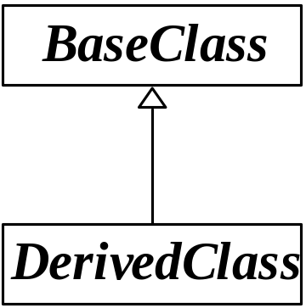
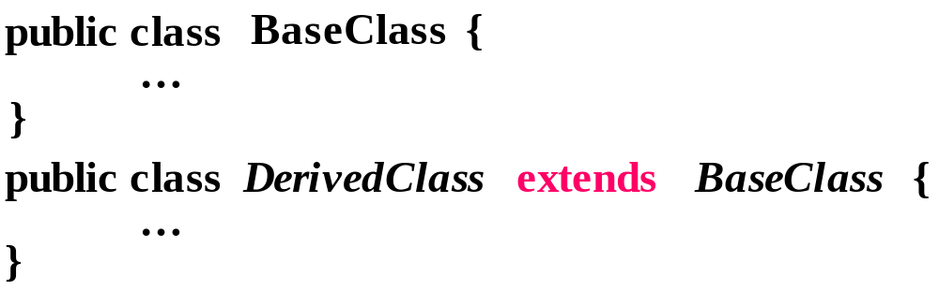
Implementing Specialization/Generalization Relationships
2. 2 Inheritance
面向对象程序的特点之二---继承性
在java中，通过关键字extends表示类与类之间的继承关系，被继承的类称为父类(或超类，或基类)，新的类称为子类(或派生类)， extends关键字后面只能跟一个基类，Java不允许一个类继承多个类。
machunyan
西北工业大学软件与微电子学院

Slide 4
Implementing Specialization/Generalization Relationships
2. 2 Inheritance
The derived class automatically inherits the properties/attributes and behaviors/methods of the base class(构造函数除外，即子类不能继承父类的构造函数).
    Through inheritance, we can reuse and extend code that has already been thoroughly tested without modifying it.
We may extend the base class by adding features.
  Person-Employee.png Person.java Employee.java
machunyan
西北工业大学软件与微电子学院

Slide 5
Implementing Specialization/Generalization Relationships
2. 2 Inheritance
子类不能直接访问父类中访问权限为private的成员变量和方法。
  The private attribute name and address are indeed inherited-----they are part of the data structure comprising an Employee object------but they are nonetheless ‘invisible’ to the Employee!
For example Person.java Employee.java
machunyan
西北工业大学软件与微电子学院

Slide 6
Implementing Specialization/Generalization Relationships
2. 2 Inheritance
If our inclination is to make all attributes private,how can a subclass ever manipulate its privately inherited attributes?
  The auswer is : through the public accessor/mutator methods that it has also inherited from its parent.
For example Person.java Employee.java
machunyan
西北工业大学软件与微电子学院

Slide 7
Implementing Specialization/Generalization Relationships
2. 2 Inheritance
The derived class may reusing base class behaviors: using the ‘super’ Keyword
    调用父类的构造函数，如 super([paramlist])，每个子类构造方法的第一条语句如果没有使用关键字super来调用父类的构造函数，那么就会隐含调用super()，如果父类没有这种形式的构造函数，那么在编译的时候就会报错。
    调用父类的方法（子类复用父类的代码），如
    super.method([paramlist])，We like to avoid code duplication and encourage code reuse in an application.
      For example Person.java Employee.java
machunyan
西北工业大学软件与微电子学院

Slide 8
2. 对象的生成过程
类型为Employee的一个对象首次创建时，或者Employee类的静态方法或数据首次调用时，java解释器必须查找环境变量classpath所指定的位置，找出并装载Employee.class。
Employee.class装载后，如果它有超类，那么便会继续装载它的超类，如果超类还有超类，便会继续转载第二个超类，依次类推。从超类到Employee类的所有静态初始化模块顺序运行，静态初始化动作仅发生一次。
machunyan
西北工业大学软件与微电子学院

Slide 9
2. 对象的生成过程(续)
当1.中是创建一个 Employee对象时，从超类到Employee类会分别顺序执行如下步骤：
  3.1 会在堆里分配一个足够的存储空间。
  3.2 系统会先用默认值初始化对象的成员变量 。
  3.3 执行所有出现于数据定义处的初始化动作。
  3.4 执行构造函数。
如果应用程序没有结束，在同一个应用程序中再创建类型Employee的对象时，则从步骤3开始顺序执行。
machunyan
西北工业大学软件与微电子学院

Slide 10
2. 2 Inheritance
3. Casting objects(对象转型)
Upcasting（向上转型）
  Upcasting:An Employee reference variable can be assigned to a Person reference variable.
    An employee is-a person, so every Employee object is also a Person object.
    It is always legal to cast a subclass reference to a superclass reference
machunyan
西北工业大学软件与微电子学院

Slide 11
2. 2 Inheritance
3. Casting objects(对象转型cont.)
Employee employee=
new Employee("Joe", "100 Ave", 3.0);
Person person = employee;
  注：子类的对象可以当作父类的对象来使用
什么叫向上转型（upcasting）？
  子类的对象赋给父类的引用
machunyan
西北工业大学软件与微电子学院

Slide 12
2. 2 Inheritance
3. Casting objects(对象转型cont.)
The reference person, which points to an Employee object, cannot be used to invoke the Employee methods!
    For example Person.java Employee.java
String name = person.getName(); //legal
String address = person.getAddress(); //legal
double salary = person.getSalary(); //illegal
注：父类对象的引用虽然指向子类对象，但不能通过该引用调用子类所特有的方法；
machunyan
西北工业大学软件与微电子学院

Slide 13
2. 2 Inheritance
3. Casting objects(对象转型cont.)
legal:
Employee employee=
new Employee("Joe", "100 Ave", 3.0);
Person person = employee;
double salary = ((Employee) person).getSalary();
注：如果想通过该父类对象的引用调用子类所特有的方法，则必须对其进行强制类型转换
machunyan
西北工业大学软件与微电子学院

Slide 14
2. 2 Inheritance
3. Casting objects(对象转型cont.)
向上转型(upcasting)是自然的、合法的，但是向下转型(downcasting)有着特殊性：
  如果父类对象引用指向的是一个子类的对象，可以使用downcasting，把超类的引用显式地转型为一个子类的对象，例如：…
  如果超类对象引用指向的是一个自身类对象，则不可以使用downcasting，例如：…
machunyan
西北工业大学软件与微电子学院

Slide 15
2. 2 Inheritance
3. Casting objects(对象转型cont.)
illegal:
Person person =
new Person ("Joe ", "10 Main Ave");
double salary = ((Employee) person).getSalary();
ClassCastException
machunyan
西北工业大学软件与微电子学院

Slide 16
2. 2 Inheritance
3. Casting objects(对象转型cont.)
The instanceof operator is often used to avoid an illegal cast！（instanceof操作符与downcasting合用）
instanceof操作符的语法格式：
  object instanceof ClassX
  如果object是ClassX的对象引用，返回为true；
  如果object是ClassX的子类对象引用，返回为true；
  如果object是null，该表达式返回false；
machunyan
西北工业大学软件与微电子学院

Slide 17
2. 2 Inheritance
3. Casting objects(对象转型cont.)
例如：
  Person person =
  new Employee ("Joe Smith", "100 Main Ave“,1);
  ……
  if (person instanceof Employee) {
salary = ((Employee) person).getSalary();
}
machunyan
西北工业大学软件与微电子学院

Slide 18
2. 2 Inheritance
4. overriding vs. overloading
两种做法可以产生derived class 与base class之间的差异：
  We may extend the base class by adding features.
  Overriding
    子类与父类使用相同的函数特征，但子类中方法体的实现与父类中不一样。
    Overriding involves ‘rewriting’ how a method works internally,without changing the interface to/signature of that method.
      例如： Person.java Employee.java
machunyan
西北工业大学软件与微电子学院

Slide 19
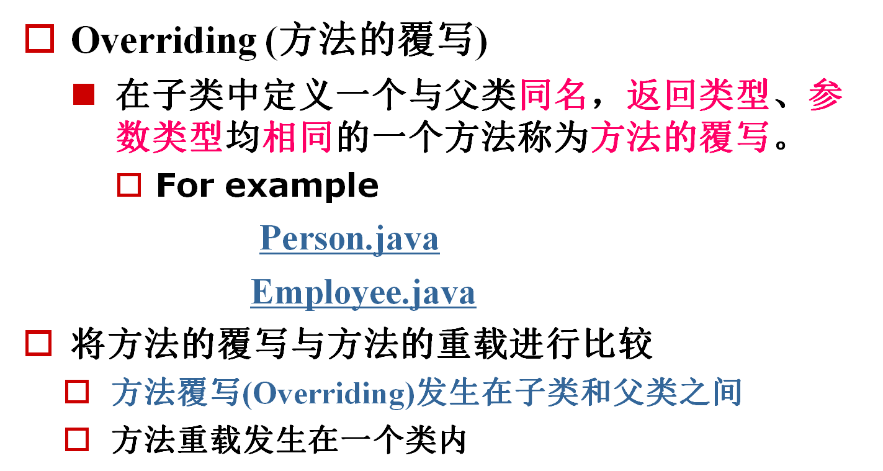
2. 2 Inheritance
4. overriding vs. overloading(cont.)
machunyan
西北工业大学软件与微电子学院

Slide 20
5. Method equals and Method toString
2. 2 Inheritance
In Java, all classes descend, directly or indirectly, from class Object, so all classes inherit the methods defined in class Object.
machunyan
西北工业大学软件与微电子学院

Slide 21
2. 2 Inheritance
  5. Method equals (1)
Object 中的方法equals( )比较两个对象的引用是否相同，即该方法用于比较两个对象是否是同一个对象，如果是，返回为true；
    public boolean equals(Object obj){
    …
    }
  This default implementation is exactly the same as obj1 == obj2.
      For example Person.java Employee.java
machunyan
西北工业大学软件与微电子学院

Slide 22
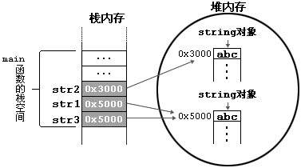
2009--machunyan
西北工业大学软件与微电子学院

Slide 23
2. 2 Inheritance
5. Method equals(cont.)(1)
在大部分类中，继承自Object类的equals()方法都不适用，因此每个类都需要覆写该方法；
  Several other classes built into the Java language have overridden the equals( ) method in a similar fashion:
    the ‘wrapper’ classes(Boolean,Integer,Float,etc.); Date, String;and a few others.
For example Person.java Employee.java
machunyan
西北工业大学软件与微电子学院

Slide 24
2. 2 Inheritance
5. Method toString(2)
Class Object defines a method called toString that returns the string representation of the invoking object.
  public String toString(){ }
    The version of this method defined in class Object returns a String with the following format: ClassName@number
For example Person.java Employee.java
machunyan
西北工业大学软件与微电子学院

Slide 25
2. 2 Inheritance
5. Method toString(cont.)(2)
It’s a good idea to override the toString() method for all classes that you create from scratch.
在实际应用中，一般覆写的toString()方法会实现这样的功能：
  将一个对象有关属性信息转换成一个一定格式的实用的字符串信息；
    For example Person.java Employee.java Person-employee.violet
machunyan
西北工业大学软件与微电子学院

Slide 26
2. 2 Inheritance
6. The ‘final’ Keyword
If we fish to assign to variable x a value that cannot ever be changed-i.e.to make x a constant-we do so by declaring the variable with the keyword final,as follows:
final int x = 3;
x = 4;//will produce a compilation error
注：public final 变量，用户可以随心所欲地使用，无法赋值，尽管是public访问权限，也没有违反Java编程的安全原则。
machunyan
西北工业大学软件与微电子学院

Slide 27
2. 2 Inheritance
6. The ‘final’ Keyword(cont.)
final常量
  在定义处初始化
  或在所有的构造函数中初始化
为了节省内存，我们通常将常量声明为静态的
  static final常量必须在定义处初始化。
If we wish to prevent a subclass from overriding a method that it inherits from a bass class,we can declare the method as final in the base class:
Person.java Employee.java
machunyan
西北工业大学软件与微电子学院

Slide 28
2. 2 Inheritance
6. The ‘final’ Keyword(cont.)
  为了效率上的考虑，将方法声明为final，让编译器会自行对final方法进行判断，并决定是否进行优化。通常在方法的体积很小，而我们确实不希望它被覆盖时，才将它声明为final。
If we wish to prevent a class from being specialized as a subclass,we can declare an entire class to be final: Person.java
machunyan
西北工业大学软件与微电子学院

Slide 29
2. 2 Inheritance
6. The ‘final’ Keyword(cont.)
If we wish for a class ‘X’ to be able to publish a list of valid values for use by client code as arguments to one of X’s methods,we typically do so having X declare public static final attributes as constants; for example
例如：javax.swing.JFileChooser
  public void setFileSelectionMode(int mode)
    mode - the type of files to be displayed:
      JFileChooser.FILES_ONLY
      JFileChooser.DIRECTORIES_ONLY
      JFileChooser.FILES_AND_DIRECTORIES
machunyan
西北工业大学软件与微电子学院

Slide 30
2. 2 Inheritance
6. The ‘final’ Keyword(cont.)
Final声明可以保护public属性，与private属性有相同的安全性，因为Final的属性值无法被赋予其他新值。
例如：Choice.java
2009--machunyan
西北工业大学软件与微电子学院

Slide 31
7. Implementing the Library System
一对一关联关系的实现：关联属性转换为类的私有属性。
继承关系的实现：extends
静态类图中类的实现举例：librarySystem.png
    CatalogItem
    Book
    Recording
    Borrower
machunyan
西北工业大学软件与微电子学院

